Slide 1
4|Principios de Generación
  • Conceptos básicos del generador
  • Fuentes de energia
  • Conversión de energía
  • Plantas Generadoras
      – Hidro
      – Carbón
      – Turbina de Combustión y Ciclo Combinado
      – Viento
      – Solar
      – Nuclear
      – Otro

Slide 2
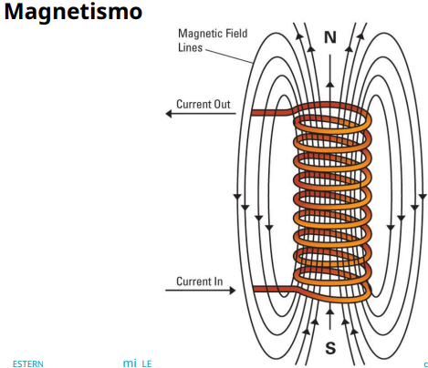
Conceptos básicos del generador
Magnetismo e Inducción

Slide 3
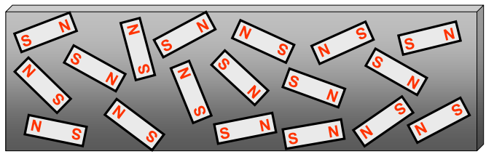
Dominios magnéticos aleatorios
BARRA O VARILLA DE HIERRO
Hierro no magnetizado

Slide 4
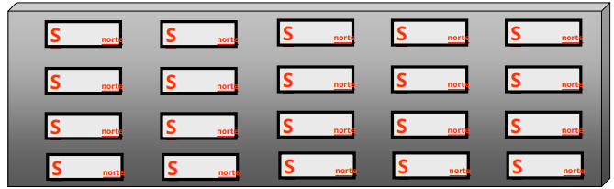
Dominios magnéticos alineados
BARRA O VARILLA DE HIERRO
Hierro Magnetizado

Slide 5
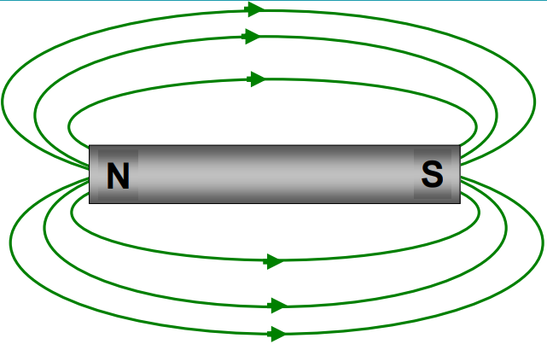
Líneas de Fuerza Magnética (Flujo) -Del Polo Norte al Polo Sur

Slide 6
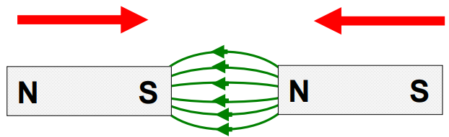
Líneas de fuerza magnética (flujo)
Polos diferentes se atraen entre sí

Slide 7
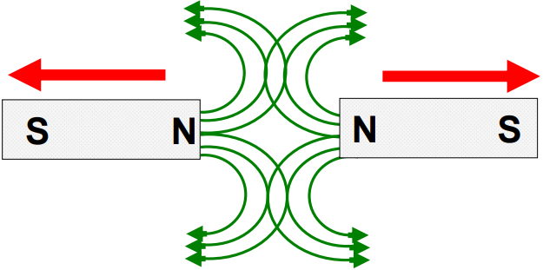
Líneas de fuerza magnética (flujo)
como polos iguales se repelen entre sí

Slide 8
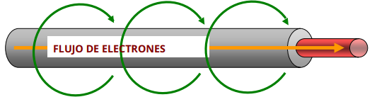
Campos Magnéticos Inducidos
Siempre que la corriente circula a través de un conductor se crea un campo magnético alrededor del conductor

Slide 9
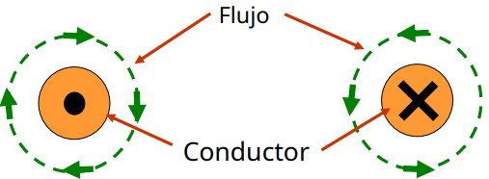
Líneas de Fuerza (Flujo)
La dirección de la corriente que circula a través de un conductor determina la dirección de las líneas de fuerza magnéticas que se desarrollan a su alrededor.
Flujo de electrones Flujo de electrones
Hacia ti circula Alejándose de ti
Flujo en la Misma - Suma Flujo en la Dirección Opuesta -cancela

Slide 10
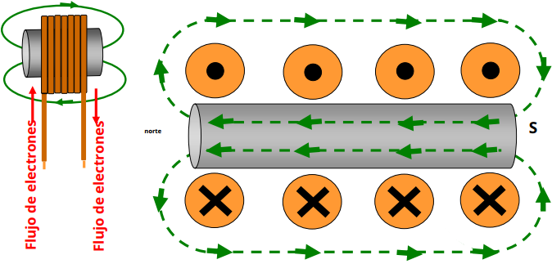
Efectos del flujo magnético cuando el conductor que transporta corriente se envuelve en una bobina

Slide 11
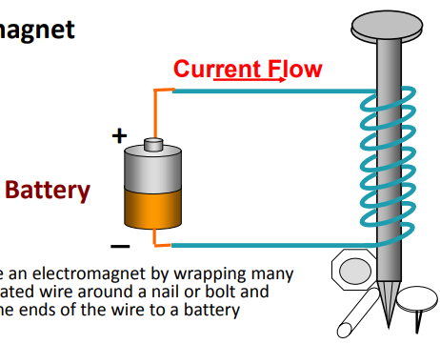
Electroimán
Puede hacer un electroimán enrollando muchas vueltas de
cable aislado alrededor de un clavo o perno y conectando
los extremos del cable a una batería.

Slide 12
Hagamos un motor
Envuelva el cable alrededor de la batería seis veces para formar un bucle de rotor.
Asegure los extremos del cable alrededor de cada lado del rotor.
Recorte los cables a cada lado del rotor a aproximadamente ½ pulgada. Pele estos extremos.
Doble los sujetapapeles para hacer yugos para el rotor.
Pele los extremos de dos cables para que vayan de las horquillas a la batería.
Coloque el imán en la base.
Coloque los yugos a ambos lados del imán. Conéctelos a los cables conductores y péguelos con cinta adhesiva.
Pegue con cinta un extremo de un cable conductor a un terminal de la batería.
Pruebe el giro del rotor en los yugos... asegúrese de que se despeje el imán y que el cobre de los ejes toque los yugos.
Ajuste los cables conductores del rotor para equilibrarlo. Debe girar libremente.
Usando un marcador, dibuje en el lado superior de los ejes de alambre que se extienden desde el rotor. Esto aísla el rotor durante la mitad del ciclo.
Conecte el cable restante a la batería para alimentar el motor. Es posible que deba darle una vuelta para que funcione.

Slide 13
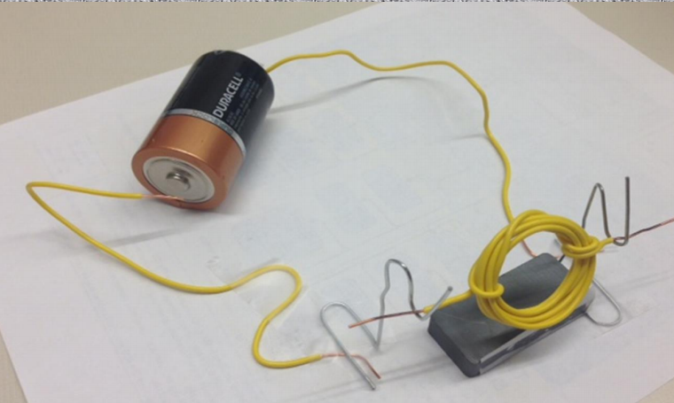
Hagamos un motor

Slide 14
Los electroimanes se utilizan para muchas aplicaciones.
      Relés
      Solenoides
      Imanes
      Altavoces
      Rotores en Generadores y Motores

Slide 15
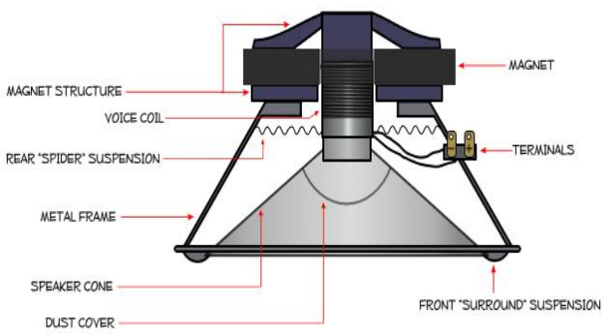
Cómo funciona un altavoz estéreo

Slide 16
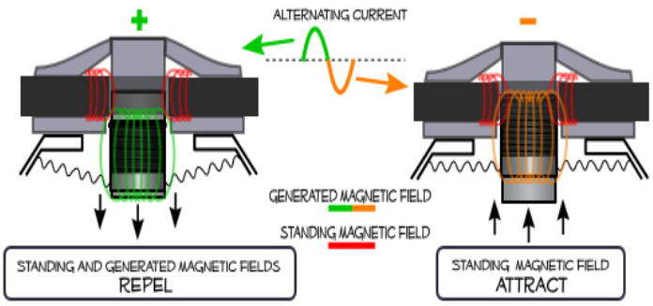
Cómo funciona un altavoz estéreo

Slide 17
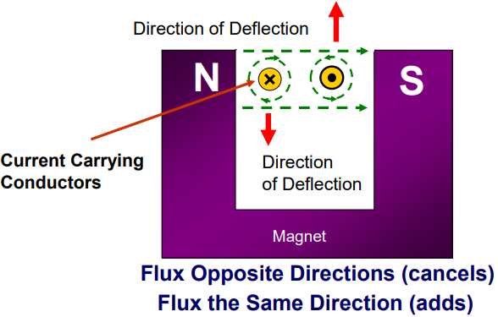
Conductor en un campo magnético
Un conductor con corriente circulando en un Campo Magnético experimenta Fuerza.
Dirección de
Flexión
Conductores
Transportando
Corriente
Dirección de
Flexión
Direcciones opuestas de flujo (resta)
Flujo en la misma dirección (suma)

Slide 18
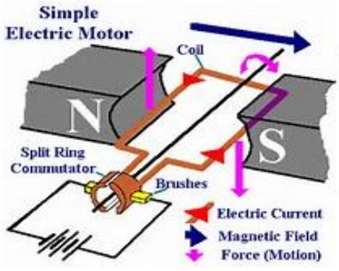
Un motor sencillo

Slide 19
Inducción electromagnética
Para inducir un voltaje necesitas 3 cosas:
Conductor
Campo magnético
Movimiento relativo entre el conductor y el campo magnético

Slide 20
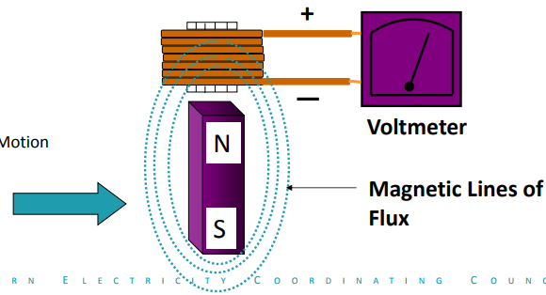
Inducción electromagnética
Cada vez que un campo magnético pasa por un conductor, se induce un voltaje en el conductor.

Slide 21
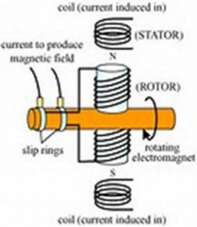
Inducción electromagnética
Un generador se crea haciendo girar un Rotor magnético... Más allá de un devanado estacionario (Estator)

Slide 22
Ley de Lenz (reacción opuesta e igual)
La corriente inducida en los devanados del estator crea un campo magnético inverso que se opone a la rotación del imán.
Asi que…
la potencia que sale (en forma de Electricidad) es igual a... la potencia que entra (Energía Mecánica).
Cualquier desequilibrio acelera o ralentiza el generador

Slide 23
Transformador: requiere corriente cambiante
Un transformador usa corriente cambiante en un devanado...
Para crear un flujo magnético cambiante en el núcleo... Lo que induce un voltaje cambiante en el segundo devanado.
Power In es igual a Power Out... sin embargo...
Los voltajes y las corrientes pueden cambiar según la relación de vueltas de los dos devanados.

Slide 24
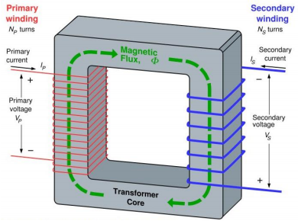

Transformador: requiere cambio de corriente

Slide 25
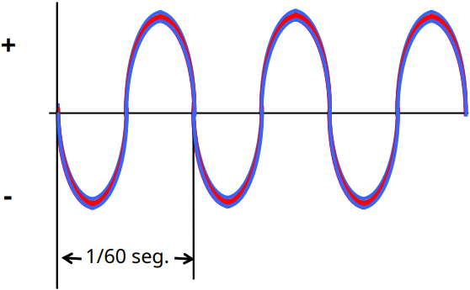
Corriente alterna vs corriente continua
Potencia monofásica

Slide 26
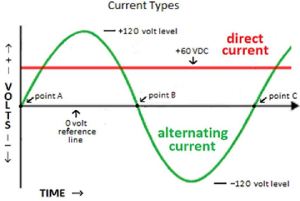
Corriente alterna o corriente continua??

Slide 27
Corriente alterna vs corriente continua
La corriente continua (CC) es una corriente de valor constante que circula a través de un circuito en una sola dirección.
El sistema eléctrico de su automóvil es un ejemplo de sistema de corriente continua.

Slide 28
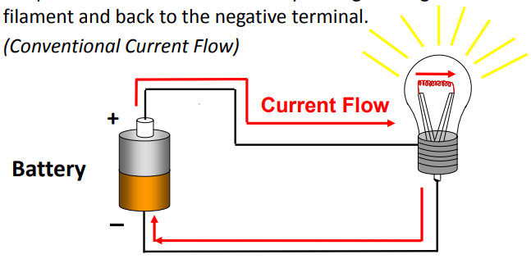
Corriente continua: En este circuito hay un flujo constante de corriente desde el terminal positivo de la batería a través del filamento de la bombilla y de regreso al terminal negativo.
(Flujo de corriente convencional)

Slide 29
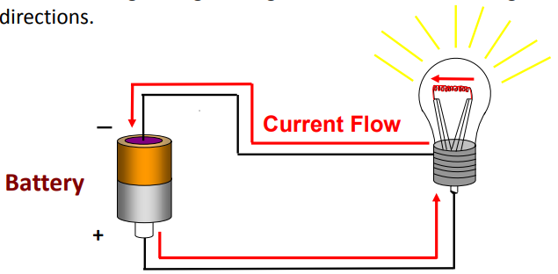
Corriente continua: Si se invierten las conexiones de la batería, la corriente que circula a través del filamento de la bombilla cambiará de dirección.

Slide 30
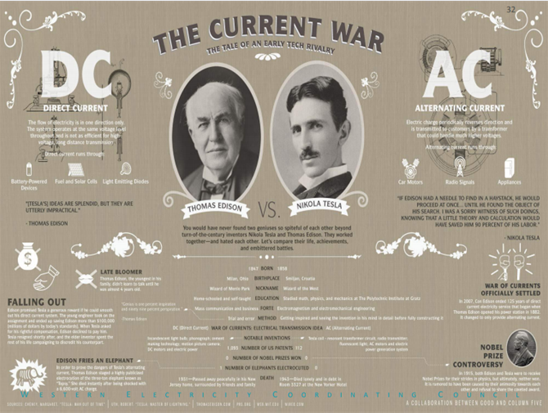

Slide 31
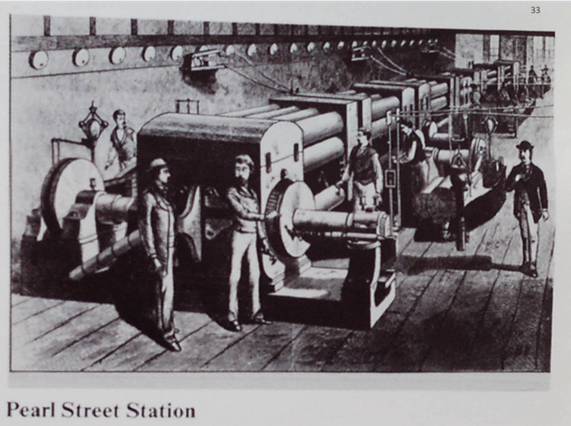

Slide 32
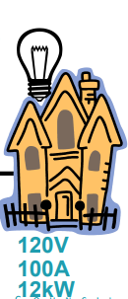
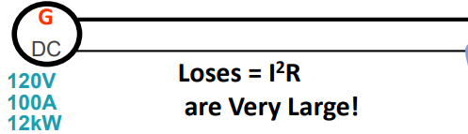
Sistema CC de Thomas Edison
• Las pérdidas eléctricas eran altas con CC
• El voltaje de generación y el voltaje de distribución son los mismos
• La distancia entre el generador y la carga del cliente era limitada
Las Perdidas = I²R
son Muy Elevadas !!

Slide 33
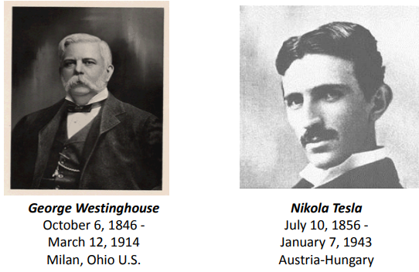
Corriente alterna vs corriente continua

Slide 34
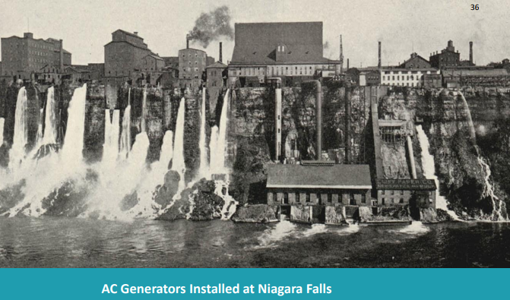

Slide 35
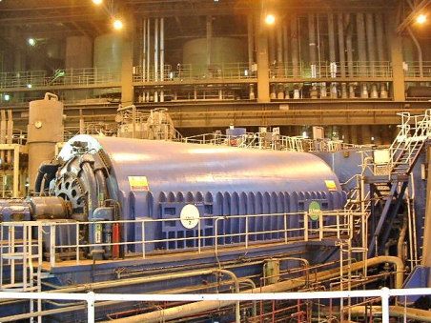
Corriente alterna vs corriente continua
Cómo generar corriente alterna

Slide 36
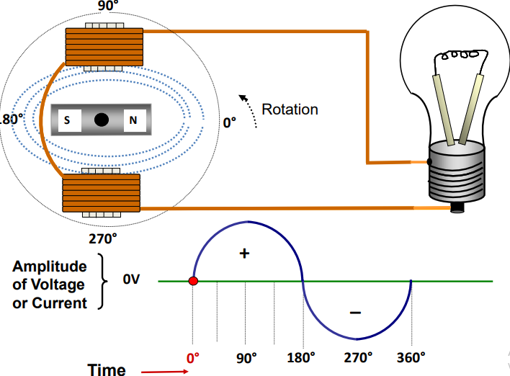
Generación de corriente alterna
Generador
Amplitud de
Tensión o
Corriente
Tiempo

Slide 37
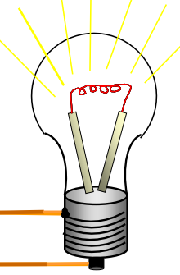



Generación de corriente alterna
Generador
Flujo de Corriente
Amplitud de
Tensión o
Corriente
Tiempo

Slide 38
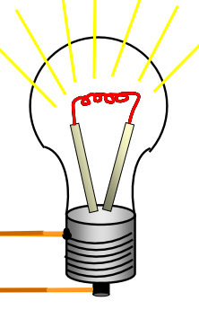

Generación de corriente alterna
Generador
Flujo de Corriente
Amplitud de
Tensión o
Corriente
Tiempo

Slide 39

Generación de corriente alterna
Generador
Flujo de Corriente
Amplitud de
Tensión o
Corriente
Tiempo

Slide 40

Generación de corriente alterna
Generador
Amplitud de
Tensión o
Corriente
Tiempo

Slide 41
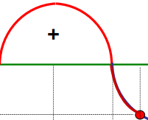
Generación de corriente alterna
Generador
Flujo de Corriente
Amplitud de
Tensión o
Corriente
Tiempo

Slide 42

Generación de corriente alterna
Generador
Flujo de Corriente
Amplitud de
Tensión o
Corriente
Tiempo

Slide 43

Generación de corriente alterna
Generador
Flujo de Corriente
Amplitud de
Tensión o
Corriente
Tiempo

Slide 44
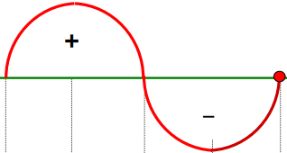
Generación de corriente alterna
Generador
Amplitud de
Tensión o
Corriente
Tiempo

Slide 45
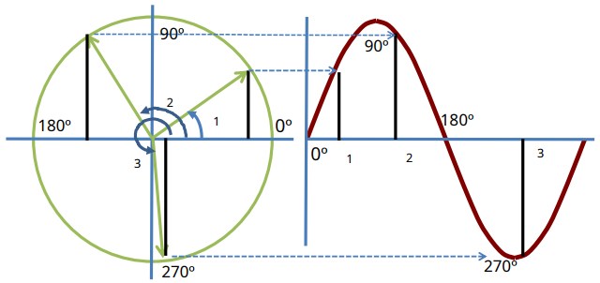
Una onda sinusoidal muestra la altura del círculo en un ángulo dado.

Slide 46
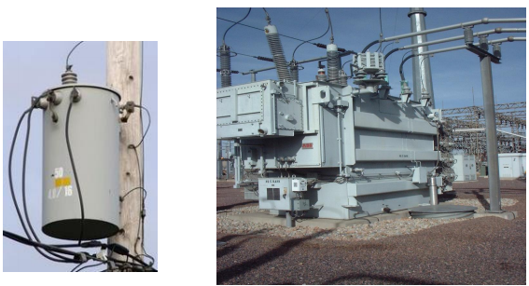
Corriente alterna vs corriente continua
Con corriente alterna, puede usar un transformador para aumentar o reducir el voltage

Slide 47
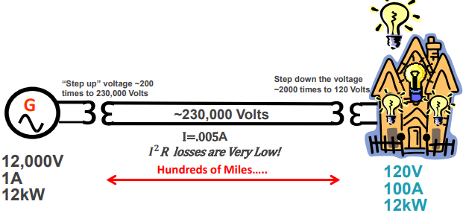
Corriente alterna vs corriente continua
Corriente alterna y transformadores

Slide 48
Corriente alterna vs corriente continua
Definición trifásica y ventajas
Casi toda la electricidad se genera y distribuye en forma trifásica con tres fases, en lugar de monofásico.
El costo de la trifásica es menor que la monofásica
Utiliza menos conductores
Reduce las pérdidas

Slide 49
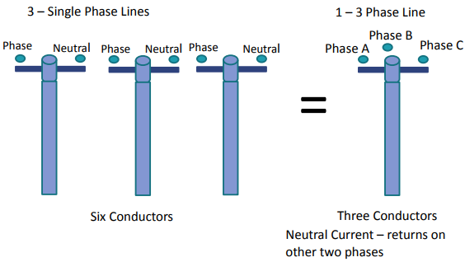
Corriente alterna vs corriente continua
Disposición trifásica y ventajas

Slide 50
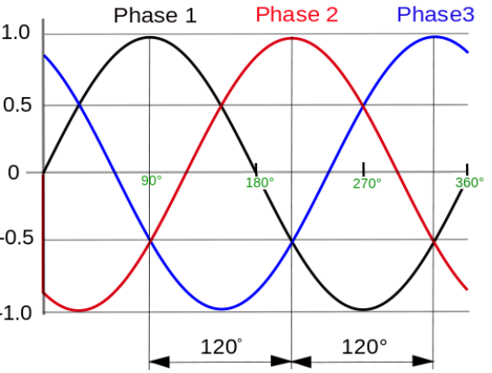
Corriente alterna vs corriente continua

Slide 51
Corriente alterna vs corriente continua
Potencia trifásica
Los motores trifásicos son generalmente mucho más pequeños que los motores monofásicos de la misma potencia.
Los conductores que alimentan una carga trifásica generalmente pueden ser más pequeños que los que alimentan una carga monofásica equivalente.
La potencia entregada a la carga es la misma en cualquier instancia y nunca cae a cero

Slide 52
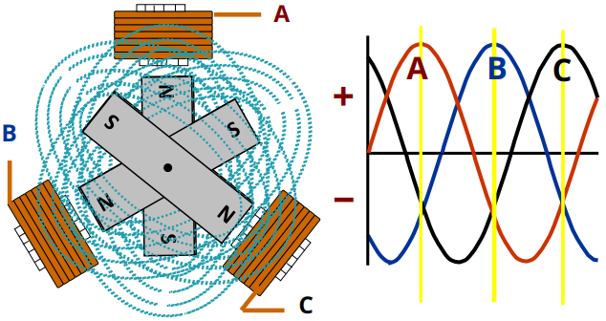
Corriente alterna vs corriente continua
Generación de ondas de potencia trifásicas

Slide 53
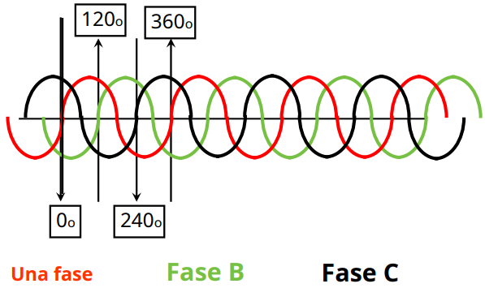
Corriente alterna vs corriente continua

Slide 54
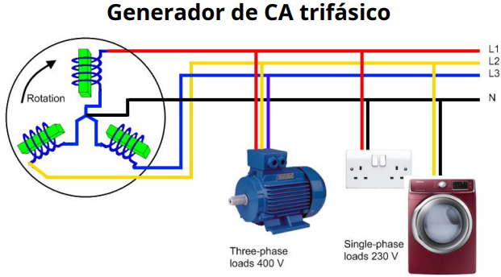
Corriente alterna vs corriente continua

Slide 55
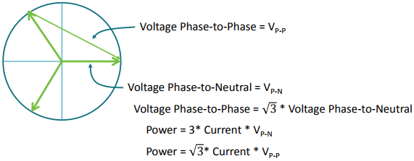
Corriente alterna vs corriente continua
Los elementos del sistema de potencia generalmente se clasifican en su voltaje de fase a fase, es decir, una línea de 230 kV tiene una clasificación de 230 kV de fase a fase.

Slide 56
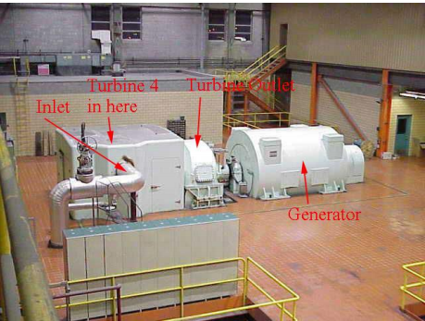
Elementos básicos y componentes del generador
Turbina y Generador

Slide 57
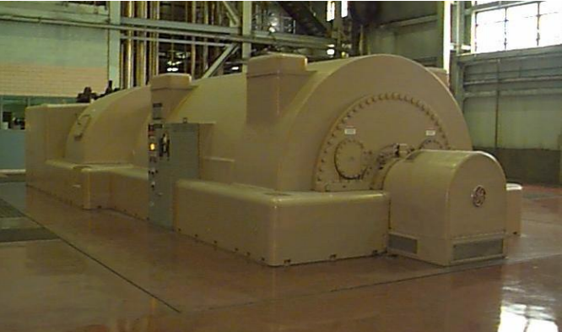

Slide 58
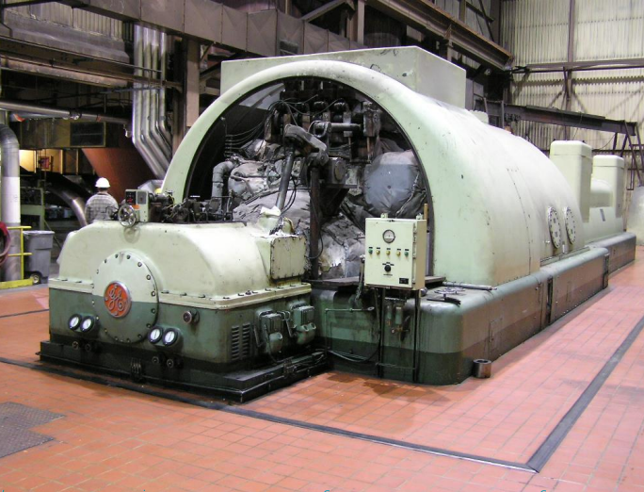

Slide 59
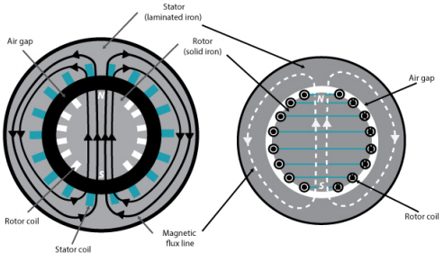
Connceptos básicos del generador
Componentes
Vista del extremo del rotor y el estator que muestra la trayectoria de las líneas de flujo magnético

Slide 60
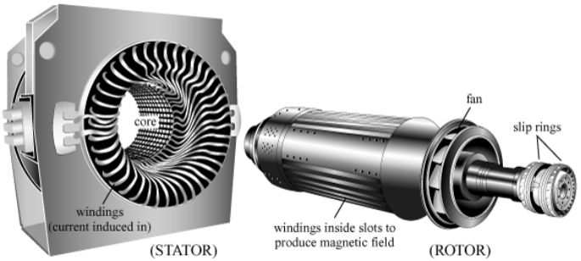

Slide 61
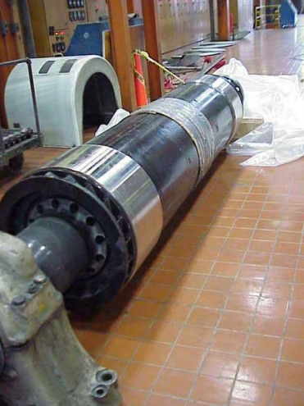

Slide 62
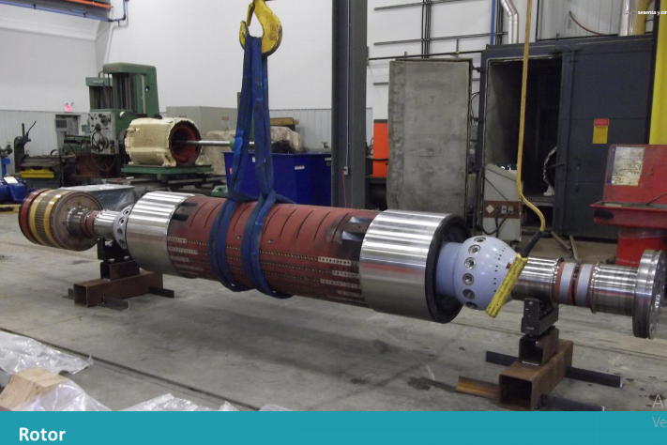

Slide 63


Slide 64


Slide 65


Slide 66


Slide 67


Slide 68


Slide 69


Slide 70


Slide 71


Slide 72


Slide 73


Slide 74

Conceptos básicos del generador
Sistema de excitación

Slide 75
Sistema de excitación
La excitatriz suministra corriente al rotor.
Esto convierte al rotor en un imán giratorio.
La excitatriz puede variar la corriente para afectar el voltaje del generador y la salida VAR
La corriente de la excitatriz circula desde las escobillas hasta los anillos colectores del rotor.

Slide 76

Excitatriz

Slide 77

Creando un Imán

Slide 78
Sistema de excitación
• ¿Qué hace la exitatriz?
• Mantiene el voltaje del generador
  Ya sea automáticamente a través del Regulador Automático de Voltaje (AVR)o manualmente a través del operador de la planta
• Controla el flujo de energía reactiva
  Estabilizadores del sistema de potencia (PSS) se aplican en el generador para ayudar a amortiguar las oscilaciones

Slide 79
Fundamentos de la generación de
electricidad en ondas de potencia trifásicas
Generación de ondas de potencia trifásicas

Slide 80

Generador de CA trifásico

Slide 81

Frecuencia y Sincronismo
En una interconexión de CA, todos los servicios públicos conectados ven la misma frecuencia eléctrica y todos los generadores funcionan en sincronismo entre sí.

Slide 82

Frecuencia y Sincronismo
En los EE. UU., los sistemas de potencia funcionan a 60 Hz. En Europa a 50 Hz.
El rotor del generador debe girar lo suficientemente rápido para producir 60 Hz o 50 Hz.
Las RPM depende de cuántos polos tenga el rotor.

Slide 83

Frecuencia y Sincronismo
La velocidad síncrona N del generador es:

Slide 84
Frecuencia del generador
La frecuencia de salida del generador (f) es:
Para el generador de dos polos, cada revolución del eje produce un ciclo. Si el generador gira a 3.600 revoluciones por minuto, esto equivale a 60 ciclos por segundo. Recuerde del Módulo 2: Fundamentos de la electricidad que un ciclo por segundo es un Hz. Entonces, 60 revoluciones por segundo equivalen a 60 ciclos por segundo (Hz) o 3600 revoluciones por minuto.
¿Cuáles son las RPM de un generador de 4 polos?
¿Cuántos polos tiene un generador que gira a una velocidad de 120 revoluciones por minuto dentro del estator?

Slide 85

Sincronismo
Antes de cerrar el interruptor automático, el generador debe estar sincronizado con el voltaje del sistema de potencia.
Sincronismo - Los sistemas o máquinas de CA funcionan a la misma frecuencia... y el ángulo de desplazamiento entre ellos es constante o está en una posición estable.

Slide 86
Campo del estator
Cuando no está conectado al sistema, no circula corriente en los devanados del inducido.
Cuando está conectado al sistema, la corriente circula en los devanados del inducido.
La corriente crea un campo magnético giratorio llamado “campo del estator”
El campo del estator es el resultado de las corrientes trifásicas que interactúan para producir un campo giratorio.

Slide 87

Campo de CC del rotor
• Hay un campo magnético en el cuerpo del rotor llamado “campo CC”.
• El campo CC gira junto con el rotor.
• El rotor debe permanecer en sintonía con el campo giratorio CC

Slide 88
Ángulo de rotación
El rotor del generador (con su campo de CC) y el campo del estator se mueven juntos
Para producir energía, el campo de CC debe adelantar ligeramente al campo del estator.
Él ángulo del rotor es la diferencia angular entre estos dos campos
Cuanto mayor sea la entrada mecánica a un generador, mayor será el adelanto del ángulo del rotor, y mayor será la salida de potencia eléctrica.

Slide 89
Ángulo del Rotor
La interacción entre estos dos campos es cómo se transfiere la potencia desde el motor principal, a la turbina y finalmente al sistema de potencia.
En condiciones normales, los dos campos giran a la misma velocidad.
Cuando ocurren pequeños cambios de carga, la diferencia angular entre los dos campos aumenta ligeramente, pero el generador se ajusta a este nuevo ángulo.
Cuando ocurre un cambio de carga repentino o grande, la diferencia angular entre los dos campos aumenta repentinamente y es posible que el generador no pueda ajustarse a este nuevo ángulo para cumplir con el nuevo requisito de potencia.

Slide 90

Ángulo del Rotor

Slide 91
Ángulo del Rotor
Cuando el ángulo del rotor se vuelve demasiado grande, la fuerza magnética no puede mantener el rotor en sincronismo.
Bajo esta condición, se dice que el generador está fuera de sincronismo (OOS) con el sistema de potencia.
Cuando el generador pierde el sincronismo con el sistema de energía, lo más probable es que los relés lo desconecten.

Slide 92
Voltaje del generador al sistema
El voltaje de salida del generador depende de:
Número de vueltas en el devanado del estator (inducido)
Intensidad del campo magnético (el número de líneas de flujo producidas por el campo)
Los generadores generalmente tienen voltajes de salida en el rango de 12 kV a 18 kV
Los ingenieros de diseño equilibran los requisitos de voltaje de salida con aislamiento, costos de cobre, costos de acero y requisitos mecánicos

Slide 93

Características de funcionamiento del generador
Las curvas en V muestran la relación entre la corriente de campo y la corriente de armadura para diferentes niveles de potencia de salida
El ajuste de la corriente de campo (suministrada por la exitatriz) cambia la salida VAR (factor de potencia) del generador

Slide 94

Curva característica del generador
(Curva D)
Las Curvas características del generador muestran la magnitud máxima de potencia real y reactiva que un generador puede proporcionar
Las curvas características del generador también se denominan Curvas D…por su forma
La potencia máxima de salida depende de la refrigeración. Con frecuencia se muestran varias curvas dependiendo de los niveles de enfriamiento

Slide 95

Curva característica del generador (Curva D)

Slide 96
Características de funcionamiento del generador
Controles del generador
– Regulador Automático de Voltaje (AVR)
– Control Automático del Generador (AGC)
– Estabilizador del sistema de potencia (PSS)
– Sistema de control digital (DCS)
– Interfaz hombre-máquina (HMI)
– Control de Supervisión y Adquisición de Datos (SCADA)

Slide 97
Características de funcionamiento del generador
Regulador Automático de Voltaje (AVR)
    Supervisa el voltaje en los terminales del generador
    Acepta la entrada del operador para un punto de ajuste de voltaje o VAR
    Ajusta automáticamente la corriente con que la exitatriz alimenta al rotor para cumplir con el voltaje requerido o la salida VAR

Slide 98
Características de funcionamiento del generador
Control Automático del Generador (AGC)
    Es un sistema para ajustar la potencia de salida de múltiples generadores en diferentes centrales eléctricas en respuesta a cambios en la carga
    Puede responder a cambios en la frecuencia del sistema: si la frecuencia disminuye, indica a los generadores que suministren más potencia
    Puede responder a objetivos de despacho económico para minimizar los costos generales de generación

Slide 99
Características de funcionamiento del generador
Estabilizador del sistema de potencia PSS
    Un sistema de control que funciona con el AVR y la Excitatriz
    Supervisa los voltajes de salida en busca de oscilaciones del sistema que puedan afectar la estabilidad
    Proporciona una señal a la excitatriz para contrarrestar las oscilaciones

Slide 100
Características de funcionamiento del generador
Sistema de control distribuido (DCS)
    Un sistema de control que se coordina con elementos de control en toda la estación generadora
    Los operadores usan el DCS para monitorear y controlar varios procesos en toda la planta, incluido el suministro de combustible, el funcionamiento de la caldera, la presión de la turbina, la temperatura, la salida del generador y los controles de contaminación del escape.

Slide 101
Características de funcionamiento del generador
Control de Supervisión y Adquisición de Datos (SCADA)
    Las entradas, salidas y controles de toda la planta se convierten en señales analógicas o digitales
    Las señales están conectadas a una unidad SCADA central
    Los datos del SCADA se transmiten por teléfono, microondas o equipo de comunicaciones de fibra óptica a un centro de control u operaciones.
    Los operadores del sistema pueden monitorear, analizar datos y enviar señales de control a la planta o subestación a través del sistema SCADA

Slide 102
Turbinas y Conversión de Energía
El eje del generador está conectado y girado por la Fuerza motriz -generalmente una Turbina
• Principales Tipos de Turbinas utilizadas en Generación
    – Turbina de vapor
    – Turbina de Combustión
    – turbina de agua
    – Turbina eólica

Slide 103
Turbinas y Conversión de Energía
Una turbina convierte la fuerza motriz de alta presión en energía mecánica que convierte el rotor del generador
La eficiencia de la turbina es una función de la diferencia entre la alta presión entrante y la baja presión saliente. (y un montón de otros factores)
La velocidad de la turbina se controla mediante el equilibrio entre la energía mecánica que entra y los W que salen.

Slide 104
Tipos de Turbinas - Vapor
Turbinas de vapor — El vapor, producido por la combustión (carbón, petróleo, gas, residuos), la energía nuclear, solar o geotérmica, impulsa la turbina
Las plantas de térmicas usan múltiples turbinas con presiones y temperaturas de entrada y salida variables para maximizar el uso de energía

Slide 105

Generación Térmica
Caldera de vapor
Carbón, gas, petróleo, nuclear, biomasa, biogás, calor residual, geotermia

Slide 106

Tipos de turbinas: vapor
Se puede usar una combinación de turbinas de alta, media y baja presión para aprovechar la mayor cantidad de energía posible del vapor.

Slide 107


Slide 108

Tipos de turbinas - Combustión
Turbinas de Combustión - Una mezcla de aire comprimido y combustible se enciende y se expande a través de la turbina.

Slide 109

Tipos de turbinas - Combustión
Turbinas de Combustión – se ven afectadas por la temperatura y la presión del aire de entrada. El enfriamiento de etapa intermedia del aire comprimido y la inyección de vapor se pueden usar para optimizar la salida.

Slide 110

Tipos de turbinas - hidroeléctrica
Turbinas Hidroeléctricas— El agua que circula de las elevaciones más altas a las más bajas impulsa la turbina
La salida depende de la presión y el volumen... y las restricciones de flujo

Slide 111

Tipos de turbinas – De Viento
Los aerogeneradores modernos están diseñados para maximizar la producción de energía.

Slide 112

Motores de combustión interna
, accionados por pistones o Motores alternativos de combustión interna, también se utilizan para alimentar generadores
La mayoría de los grandes motores de combustión interna utilizados para generación utilizan combustible diésel

Slide 113


Slide 114


Slide 115


Slide 116


Slide 117


Slide 118


Slide 119
Conversión de energía

Slide 120
Turbinas y Conversión de Energía
Otros métodos de conversión de energía sin rotación incluyen:
Fotovoltaica – los fotones del sol golpean el panel solar y liberan electrones de los átomos.
Los electrones liberados circulan en el circuito.
Baterías – la energía química almacenada en la batería se convierte en electricidad a medida que los electrones circulan de un terminal al otro... a través del circuito y de regreso

Slide 121
Turbinas y Conversión de Energía
Continuado…
Pila de combustible – El combustible de gas natural reacciona con el oxígeno en una membrana dentro de la celda, los electrones van en una dirección creando una corriente
Termoiónico, Par termoeléctrico, Piezoeléctrico, Magneto-hidro-dinamico – estos no tienden a ser comercialmente viables a gran escala

Slide 122
Fuentes de Energía

Slide 123
Fuentes de energía
Para producir electricidad se necesita una fuente... Las fuentes de energía incluyen
          Sol
          Tierra
          Luna
          Estrellas

Slide 124
Fuentes de energía
Sol
Luz - es utilizada por las plantas (fotosíntesis) para convertir el CO2 en Carbón, Petróleo, gas natural, Madera, maíz, etc. que pueden ser utilizados como combustible
Luz - se puede convertir directamente en energía eléctrica mediante paneles fotovoltaicos o mediante procesos solares térmicos
Calor - evapora el agua y la eleva a ríos y lagos más altos donde se puede utilizar en HidroGeneración
Calor - hace que sople el viento, que se puede utilizar en Aero generadores y Generación de energía por Olas
Carbón, Petróleo y Gas – son llamados Combustibles fósiles fueron creados hace mucho tiempo y atrapados en la tierra
Biomasa, madera, residuos y otros combustibles cosechados tales como Etanol – a veces se les llama renovables porque podemos plantar más

Slide 125
Fuentes de energía
Tierra
    Rotación - provoca un calentamiento desigual del aire y ayuda a crear el viento y las olas
    Calor - de puntos calientes en la corteza terrestre cerca de la superficie se puede utilizar para la energía geotérmica
    Elementos Radiactivos - puede ser extraído y refinado y utilizado para la energía nuclear

Slide 126
Fuentes de energía
Luna
Acción de la marea - causada por la luna que orbita alrededor de la tierra es la fuente de generación de energía de las olas y las mareas
Estrellas
Los elementos pesados de la tierra y la luna son el resultado de estrellas anteriores que han cocinado su combustible nuclear y luego explotado.
“Somos polvo de estrellas”…Carl Sagan

Slide 127
Fuentes de energía
Las cosas que NO son fuentes de energía incluyen...
– Baterías - Almacenamiento de bombas
– Aire comprimido - Hidrógeno
– Transformadores - Generadores
– ¿¿¿Otros???
Estos dispositivos almacenan o convierten energía… no son la fuente de energía !!!

Slide 128
Plantas Generadoras

Slide 129


Slide 130

Plantas de Generación a Carbón

Slide 131
Plantas de Generación a Carbón
• Carbón: subterráneo o extraído a cielo abierto
• Transporte: tren, camión o transportador
• Almacenamiento – Pila grande cerca de la planta
• Procesamiento: pulverizado y soplado en caldera

Slide 132
Plantas de Generación a Carbón
• Quema: el carbono en el carbón se une con dos átomos de oxígeno
• Cada tonelada de Carbón produce ~ 3 toneladas de CO2
…Y alrededor de 1/4 de tonelada de Ceniza
…Y unos 2800 KWH de energía

Slide 133
Plantas de Generación a Carbón
Una libra de carbón contiene alrededor de 14000 btu
Tasa de calor típica ~ 10,000btu/kwh
Dando 1.4 KWH de energía recuperable por libra
Hacer funcionar una secadora de ropa durante aproximadamente una hora usa una libra de carbón... y crea 3 libras de CO2
Una central eléctrica de 1000 MW podría producir...
    24 horas * 1000MW = 24000MWH por día
Y consumir…
    24000 MWH * 1000 KWH/MWH* 1 tonelada/2800 KWH =
8600 toneladas
¡Eso son 72 vagones de tren cargados por día!

Slide 134

Plantas de Generación a Carbón
El carbón pulverizado se quema en la caldera
El objetivo es extraer la máxima cantidad de calor de la combustión.

Slide 135
Plantas de Generación a Carbón
Caldera Moderna
    Quema carbón
    Calienta el agua para crear vapor crítico-supercrítico
    Sobrecalienta el vapor y lo envía a HP Turbine
    Recalienta el vapor de retorno y lo envía a las turbinas MP y LP
    Calienta el agua del condensador en el economizador y la devuelve a la caldera
    Calienta el aire entrante para la combustión.
    El agua en el sistema de vapor debe ser ultrapura para evitar que se ensucien o corroan los tubos y las turbinas.

Slide 136
Plantas de Generación a Carbón
Caldera Moderna
    Para maximizar la eficiencia, se inyecta vapor en las turbinas a la presión más alta...y se extrae, por la parte posterior de la turbina LP, a la presión más baja posible
    Se utiliza un sistema de enfriamiento separado para enfriar y condensar el vapor utilizado
    Con diferencia, la mayor parte del agua utilizada en una planta de vapor se encuentra en el sistema de agua de refrigeración.
    El penacho de vapor del sistema de enfriamiento a menudo es visible por millas

Slide 137

Generación de vapor térmico

Slide 138
Plantas de Generación a Carbón
    El escape de combustión incluye
    SOx (Azufre y Oxígeno – crea Lluvia ácida)
    NOx (nitrógeno: crea PM10 y neblina regional)
    Rocas (polvo y ceniza)
    CO2 (gas de efecto invernadero)
    Mercurio (nativo del carbón y la tierra, se transporta por el aire en el humo) afortunadamente en concentraciones muy pequeñas

Slide 139
Plantas de Generación a Carbón
    El control de la contaminación incluye:
          Precipitadores electroestáticos: la electricidad estática atrae partículas contaminantes
          Bag-house: las bolsas de aspiradora gigantes filtran el aire
          SCR (convertidor catalítico selectivo) Rocíe amoníaco en el escape y luego envíelo a través de un convertidor catalítico
          Depurador: rocíe polvo de piedra caliza húmeda en el escape; reacciona con el NOx y el SOx.

Slide 140


Slide 141


Slide 142


Slide 143


Slide 144
Unidades nucleares
    • Manejo de combustible
    • Fundamentos de los reactores nucleares
    • Generación de vapor

Slide 145
Manejo de combustible
    Todo el combustible nuclear se almacena dentro del propio reactor nuclear.
    Cuando se agota el combustible, la unidad se apaga y se vuelve a cargar combustible.
    Esto se llama corte de reabastecimiento de combustible y suele combinarse con una parada de mantenimiento
    Las unidades nucleares requieren una parada de recarga de combustible aproximadamente cada 18-36 meses

Slide 146
Combustible nuclear (NewClear)
    El combustible nuclear es un compuesto de dióxido de uranio (UO2) que consta de uranio natural (U-238) e isótopos de uranio, como el U-235
    El combustible cerámico viene en pequeños gránulos cilíndricos.
    Las barras de combustible contienen pilas de gránulos. Las barras de combustible tienen entre 12 y 14 pies de largo. Grupos de barras de combustible, llamados manojos, se montan verticalmente dentro del reactor

Slide 147

Pellets de combustible nuclear

Slide 148

Barras de combustible nuclear (paquetes)

Slide 149

Barras de combustible nuclear (paquetes)

Slide 150


Slide 151


Slide 152


Slide 153
Fisión nuclear
    El calor requerido para producir vapor se genera en un reactor nuclear mediante un proceso llamado Fisión Nuclear
    Cuando un neutrón choca con un átomo de uranio, el núcleo se divide en numerosos fragmentos.

Slide 154

Fisión Nuclear

Slide 155
Fisión nuclear
    Cada colisión libera una pequeña cantidad de energía en forma de calor (~177MeV)
    Algunos fragmentos chocan con otros átomos, lo que hace que estos átomos se dividan y generen calor adicional.
    Dentro del reactor nuclear, millones de estas reacciones tienen lugar continuamente, creando grandes cantidades de calor que se utilizan para hervir el agua.

Slide 156
Fisión nuclear
    Entonces, ¿cuánto tiempo tardan estas reacciones?
    Dentro de 1 segundo, un neutrón puede resultar en 10,000 a 10,000,000 de otras reacciones.
    Subcrítico, Crítico, Supercrítico

Slide 157
Control nuclear
      La fisión debe ser controlada. Ciertos materiales, como el boro, el carbono y el gadolinio, pueden absorber neutrones y otras partículas.
      El control del reactor se logra con varillas hechas de materiales absorbentes de neutrones.
      Insertar una barra de control reduce la cantidad de neutrones en el reactor, reduciendo la cantidad de calor generado

Slide 158
Control nuclear
      Retirar una barra de control aumenta el número de neutrones disponibles para reaccionar
      Los reactores nucleares incluyen cientos de estas barras de control. La inserción completa de todas las varillas apaga la unidad. Esto se llama SCRAM

Slide 159
Generación de vapor nuclear
      El calor generado por las barras de combustible es absorbido por el agua que se bombea a través del reactor.
      Se utilizan dos diseños básicos de reactores nucleares:
            Reactores de agua en ebullición (BWR)
            Reactores de agua a presión (PWR)

Slide 160


Slide 161

Reactor de agua a presión

Slide 162


Slide 163


Slide 164


Slide 165
Unidades Geotérmicas
      La generación geotérmica se basa en la energía térmica que se origina en el núcleo de la Tierra y se transfiere a la superficie a
      través de fisuras mediante vapor o salmuera caliente.
      Fisuras son roturas o grietas de considerable longitud y profundidad en la superficie terrestre
      Salmuera es agua saturada con sal y otros minerales.
      El calor extraído de la fuente de energía geotérmica genera vapor que impulsa la turbina

Slide 166

Unidades Geotérmicas

Slide 167
Unidades Geotérmicas
      Hay dos tipos básicos de unidades geotérmicas:
      Vapor seco - El vapor geotérmico sobrecalentado impulsa directamente los generadores de turbinas y luego se condensa, enfría y reinyecta en la tierra.
      Vapor húmedo - Hay dos enfoques disponibles:
        La salmuera caliente fluye naturalmente hacia los pozos donde la liberación de presión provoca la ebullición. Comúnmente se afirma que el agua se "flashea" en vapor. El vapor impulsa la turbina de vapor de baja presión
        La salmuera calienta un fluido secundario (de trabajo) con una temperatura de ebullición más baja que el agua. Luego, el vapor del fluido secundario en ebullición impulsa la turbina.

Slide 168

Unidades Geotérmicas

Slide 169
Unidades Geotérmicas
      La capacidad de desarrollo depende de...
        Cercanía a la superficie
        Disponibilidad de agua
        Acceso a la Red
        Preocupaciones ambientales
        En los Estados Unidos, este tipo de fuente de energía se limita a áreas en el tercio occidental del país donde las condiciones de vapor favorables (80-90 por ciento de humedad) lo hacen factible.

Slide 170
Unidades Hidroeléctricas
      La generación hidroeléctrica es una fuente grande e importante de electricidad
      La producción de la planta es proporcional a la Cabeza (qué tan lejos cae el agua)
      Y tasa de flujo o caudal (la cantidad de agua que puede pasar por un punto en un tiempo determinado)

Slide 171
Unidades Hidroeléctricas
      Los operadores de planta tienen numerosas restricciones a seguir relacionadas con:
      Límites del embalse
      Caudal del río
      Requisitos de desove de peces
      Requisitos aguas abajo
      Necesidades de riego

Slide 172

Unidades Hidroeléctricas

Slide 173

Cómo funcionan las plantas hidroeléctricas
      Embalse
      El agua se mantiene en un depósito, o lago, detrás de la presa.
      2. Compuerta forzada
      Las compuertas conducen el agua a una cámara que alberga la turbina. El agua se mantiene a una altura superior a la de la turbina, de modo que puede caer con suficiente fuerza para golpear las palas de la turbina y hacer que gire.

Slide 174
Cómo funcionan las plantas hidroeléctricas
      Turbina
      El rotor de la turbina está unida por un eje a un generador.
      Tubo de tiro y Tailrace
      El agua regresa al río pasando a través de un tubo de tiro debajo de la turbina y hacia el conducto de descarga.

Slide 175
Características hidráulicas
      Las turbinas hidráulicas utilizan alabes, posicionados de modo que la fuerza del agua haga que la turbina gire
      El rotor de turbina es la parte de la turbina en la que se montan los alabes
      Las paletas móviles, llamadas puertas de wicket , regulan la potencia de la turbina mediante el control de la cantidad de agua que ingresa al rotor de la turbina

Slide 176
Características hidráulicas
      Las empresas de servicios públicos utilizan dos tipos básicos de turbinas en las centrales hidroeléctricas:
          Impulso — Las boquillas dirigen el agua a alta velocidad hacia baldes en forma de copa. Este tipo de turbina se usa comúnmente para plantas que tienen una cabeza alta (más de 1000 pies)
          Reacción — La salida de la turbina se obtiene de una combinación de la presión y la velocidad del agua que llena por completo los conductos de agua de la turbina y el corredor.

Slide 177
Tipos de Plantas Hidroeléctricas
      Hay tres tipos de unidades hidroeléctricas que las empresas de servicios públicos utilizan para la generación:
            – Convencional
            – Almacenamiento o Bombeo
            – De pasada

Slide 178

Generación hidroeléctrica

Slide 179


Slide 180


Slide 181


Slide 182

Centrales Hidroeléctricas de Bombeo

Slide 183

Cómo funcionan las plantas de almacenamiento por bombeo
      1. Depósito superior
      Cuando se necesita energía de la planta, el agua almacenada en un depósito superior se libera en un túnel subterráneo.
      2. Túnel de entrada
      El agua corre por el túnel de entrada.
      3. Turbinas
      La fuerza del agua impulsa enormes turbinas, que se encuentran bajo tierra en la base de una presa. Las turbinas giratorias están conectadas a grandes generadores, que producen la electricidad.

Slide 184
Cómo funcionan las plantas de almacenamiento por bombeo
      4. Túnel de Descarga
      Luego, el agua fluye a través de un túnel de descarga hacia un depósito inferior.
      5. Recarga
      Cuando la demanda de electricidad es lenta, las turbinas giran hacia atrás y bombean el agua hacia el depósito superior para que esté disponible para generar electricidad cuando sea necesario.

Slide 185

Cómo funcionan las plantas de almacenamiento por bombeo

Slide 186


Slide 187


Slide 188


Slide 189

Cómo funcionan las centrales hidroeléctricas de pasada
      Este tipo de generación hidroeléctrica no requiere almacenamiento de agua, sino que desvía parte del agua del río que se canaliza a lo largo del
      costado del valle antes de "caer" en la turbina a través de una tubería forzada y luego devuelve el agua al río a través de un canal de descarga. La turbina impulsa un generador que proporciona electricidad.

Slide 190
Cómo funcionan las centrales hidroeléctricas de pasada
      1. Canal de entrada
      El canal de desvío y toma recoge el agua y la dirige a la cámara de carga.
      2. Compuerta forzada
      La tubería forzada transporta el agua desde la cámara de carga hasta la turbina.

Slide 191
Cómo funcionan las centrales hidroeléctricas de pasada
      3. Turbina-Generador
      La turbina y el generador convierten la energía cinética y la energía potencial del agua en energía eléctrica.
      4. Canal de descarga
      Devuelve el agua al río después de haber pasado por la turbina.

Slide 192

Centrales hidroeléctricas de pasada

Slide 193

Problemas de hidro….

Slide 194
Turbinas de Combustión
      Funciona de manera similar a un motor a reacción.
      Cambia la energía química del combustible directamente en energía mecánica que mueve un generador
      Las turbinas de combustión eliminan el uso de vapor para energía térmica
      El escape caliente se puede usar para producir vapor para una turbina de vapor

Slide 195

Turbinas de Combustión
      Turbina de combustión (también llamada CT o GT) Gas, Petróleo

Slide 196

Turbinas de Combustión
      • El aire comprimido y el combustible se encienden y se expanden a través de la turbina
      • La turbina hace girar el compresor de aire y el generador

Slide 197
Turbinas de Combustión
      La mayoría de las turbinas de combustión son de ciclo abierto: el gas expandido se expulsa a la atmósfera, como ocurre con el motor a reacción de un avión.
      Muchas turbinas de combustión se basan en el diseño de motores a reacción de aeronaves; se denominan Turbinas de Combustión Aeroderivadas
      Las unidades más grandes se construyen sobre un marco basado en el suelo. Estos se llaman unidades de marco

Slide 198
Turbinas de Combustión
      • Ventajas de la turbina de gas de combustión
          – puesta en marcha rápida (5-10 minutos)
          – bajo costo de inversión
          – corto tiempo de construcción
          – muy adecuado para fines de espera y picos
      • Sin embargo, la eficiencia térmica es baja... Y la generación es costosa
      • Ventajas – Continuación
          – No requiere agua de refrigeración
          – Las emisiones son relativamente bajas
          – Sin ceniza
          – El combustible es fácil de manejar (relativamente)
      • El tamaño varía de aproximadamente 15 a 250 MW

Slide 199
Turbinas de Combustión
      • Suministro de combustible: gas natural (metano o CH4)
      • Se combina con 4 átomos de oxígeno para producir
      • CO2 y 2-H2Moléculas de O (agua)
      • Si hay azufre en el combustible, también produce algo de SOx.
      • También se produce algo de NOx

Slide 200
Turbinas de Combustión
      Las tasas de calor pueden rondar los 9000 btu/kwh
      El calor de escape se puede utilizar en un sistema de ciclo combinado.
      La salida se ve afectada por la temperatura del aire de entrada; a veces, se utilizan enfriadores o enfriadores por evaporación para enfriar el aire.
      La producción se ve afectada por la densidad del aire: la misma máquina a menor altura producirá más

Slide 201
Turbinas de Combustión
      La contaminación se puede reducir con
          Uso seco: quemadores de bajo NOx: temperatura de combustión controlada
          Use convertidores catalíticos selectivos (SCR): rocíe amoníaco en la corriente de escape, luego pase el escape a través de un laberinto de material catalítico cerámico para reaccionar con el NOx y convertirlo en N2 y H2O

Slide 202


Slide 203


Slide 204


Slide 205


Slide 206
Unidades de Ciclo Combinado
      Una planta de Ciclo Combinado incluye una o más turbinas de combustión combinadas con una turbina de vapor
      El escape de la turbina de combustión (CT) se utiliza para calentar el vapor
      Los gases de escape de la turbina salen a una caldera, llamada generador de vapor de recuperación de calor (HRSG), donde el calor se utiliza para convertir el agua en vapor.

Slide 207
Unidades de Ciclo Combinado
      El vapor impulsa una turbina de vapor separada para generar electricidad adicional
      La eficiencia aumenta drásticamente ya que esta energía se genera sin el consumo de combustible adicional
      Cada generador está conectado a la red eléctrica a través de disyuntores independientes

Slide 208

Unidades de Ciclo Combinado

Slide 209

Cómo funcionan las centrales de ciclo combinado
      El escape de la turbina de combustión pasa a través de un generador de vapor de recuperación de calor (HRSG), donde el calor del escape se usa para producir vapor. Luego, el vapor fluye a través de una turbina de vapor sin recalentamiento para impulsar un generador. La capacidad de la planta varía de 100 MW a más de 1000 MW. Todas las plantas usan una sola turbina de vapor con de una a cuatro turbinas de combustión. La combinación de turbinas de gas y vapor permite generar energía eléctrica con la más alta eficiencia.

Slide 210
Cómo funcionan las centrales de ciclo combinado
      En una disposición de múltiples ejes (como se muestra en la imagen), tanto la turbina de gas como la turbina de vapor, cada una está conectada a un generador. En una disposición de un solo eje, la turbina de gas y la turbina de vapor impulsan el mismo generador para producir electricidad.

Slide 211


Slide 212

Unidades de Ciclo Combinado

Slide 213
Unidades de Ciclo Combinado
      Las plantas de ciclo combinado combinan algunas de las mejores características de las turbinas de gas de combustión y las unidades de vapor:
        Al igual que las turbinas de gas, las partes de las turbinas de gas de las unidades de ciclo combinado se ponen en marcha rápidamente y responden rápidamente a los cambios en la demanda de energía. Las porciones del generador de vapor tardan más en ponerse en uso
        Las plantas de ciclo combinado de nueva tecnología funcionan con una eficiencia térmica del 50 % o más, que es casi la eficiencia de las plantas generadoras de vapor de ciclo simple. Analizamos la eficiencia con más detalle más adelante en este módulo.

Slide 214
Unidades de Ciclo Combinado
      Aproximadamente a partir del año 2000, las plantas de ciclo combinado comenzaron a proliferar en la región WECC.
      Actualmente constituyen el 75-80 por ciento de toda la nueva capacidad de generación que se está instalando
      Eficiencia incrementada
      Menores costos de capital
      Menor tiempo de construcción (dos años en comparación con los cinco años de una planta a carbón)
      Uso de gas natural ambientalmente aceptable para reducir las emisiones

Slide 215
Unidades de Ciclo Combinado
      Conducto de cocción se puede utilizar para aumentar la producción
      El gas natural se inyecta en los conductos de escape y se enciende en el HRSG para proporcionar calor y vapor adicionales.
      El enfriamiento se puede proporcionar con un condensador enfriado por agua convencional (torre de enfriamiento) o con un condensador enfriado por aire

Slide 216

Generador de motor diésel

Slide 217
Generador de motor diésel
      La alta relación de compresión y la alta temperatura de funcionamiento de los motores diésel los hacen muy eficientes
      El costo del combustible es alto
      Vienen en muchos tamaños, desde unos pocos kilovatios hasta alrededor de 15 megavatios.
      Puede ser portátil para moverse en eventos especiales o soporte del sistema

Slide 218

Generador de motor diésel

Slide 219

Generador de motor diésel

Slide 220

Generación Eólica

Slide 221

Turbinas de viento
      El viento es una forma de energía solar. Los vientos son causados por el calentamiento desigual de la atmósfera por el sol, las irregularidades de la superficie terrestre y la rotación de la tierra.
      Los patrones de flujo del viento son modificados por el terreno de la tierra, los cuerpos de agua y la vegetación.
      Los términos energía eólica o energía eólica describen el proceso mediante el cual se utiliza el viento para generar energía mecánica o electricidad.
      Las turbinas eólicas convierten la energía cinética del viento en potencia mecánica. Esta energía mecánica se puede utilizar para tareas específicas o un generador puede convertir esta energía mecánica en electricidad.

Slide 222
Turbinas de viento
      ¿Cómo producen electricidad las turbinas eólicas?
      En pocas palabras: una turbina eólica funciona al revés de un ventilador
      En lugar de usar electricidad para hacer viento, como un ventilador, las turbinas de viento usan el viento para generar electricidad
      El viento hace girar las aspas, que hacen girar un eje, que se conecta a un generador.

Slide 223
Tipos de aerogeneradores
      Las turbinas eólicas modernas se dividen en dos grupos básicos:
      Diseño de eje horizontal
      – Las turbinas de eje horizontal tienen dos o tres palas.
      – Se operan "contra el viento" con las palas mirando hacia el viento.

Slide 224


Slide 225


Slide 226


Slide 227

Tipos de aerogeneradores
      2. El segundo tipo de turbina eólica es el diseño de eje vertical (como un batidor de huevos) llamado modelo Darrieus.
      Estos no son tan comunes y son difíciles de ampliar.

Slide 228


Slide 229

Tamaño de las turbinas eólicas
      Las turbinas a escala de servicios públicos varían en tamaño desde 100 kilovatios hasta varios megavatios.

Slide 230

Cómo funcionan las turbinas eólicas

Slide 231

Cómo funcionan las turbinas eólicas
      Anemómetro
      Mide la velocidad del viento y transmite datos al controlador.
      2. Cuchillas
      La mayoría tiene 2 o 3 cuchillas. El viento que sopla sobre las aspas hace que las aspas se "levanten" y giren.

Slide 232
Cómo funcionan las turbinas eólicas
      3. Freno
      Un freno de disco, que se puede aplicar mecánica, eléctrica o hidráulicamente para detener el rotor en caso de emergencia.
      4. Controlador
      El controlador pone en marcha la máquina a velocidades de viento de aproximadamente 8 a 16 millas por hora y apaga la
      máquina a aproximadamente 55 mph. Las turbinas no funcionan con vientos de más de 55 mph porque los vientos fuertes pueden dañarlas.

Slide 233
Cómo funcionan las turbinas eólicas
      5. Caja de cambios
      Los engranajes conectan el eje de baja velocidad con el eje de alta velocidad y aumentan las
      velocidades de rotación de 30 a 60 rpm a 1000 a 1800 rpm. La caja de cambios es una parte costosa (y pesada) de la turbina eólica. Los ingenieros están explorando generadores de “accionamiento directo” que funcionan a velocidades de rotación más bajas y no necesitan cajas de engranajes.

Slide 234
Cómo funcionan las turbinas eólicas
      6. Generador
      Por lo general, un generador de inducción listo para usar que produce electricidad de CA de 60 ciclos.
      7. Eje de alta velocidad
      Impulsa el generador.

Slide 235
Cómo funcionan las turbinas eólicas
      8. Eje de baja velocidad
      El rotor gira el eje de baja velocidad a aproximadamente 30 a 60 rpm.
      9. Góndola
      La góndola se asienta sobre la torre y contiene la caja de cambios, los ejes de baja y alta velocidad, el generador, el controlador y el freno. Algunas
      góndolas son lo suficientemente grandes como
      para que aterrice un helicóptero.

Slide 236
Cómo funcionan las turbinas eólicas
      10. Tono
      Las aspas se giran o inclinan fuera del viento para controlar la velocidad del rotor y evitar que el rotor gire con vientos que son demasiado altos o demasiado bajos para producir electricidad.

Slide 237
Cómo funcionan las turbinas eólicas
      11. Rotor
      Las palas y el cubo juntos se llaman el rotor.
      12. Torre
      Las torres están hechas de acero tubular, hormigón o celosía de acero. Debido a que la velocidad del viento aumenta con la altura, las torres más altas permiten que las turbinas capturen más energía y generen más electricidad.

Slide 238
Cómo funcionan las turbinas eólicas
      13. Dirección del viento
      Se trata de un aerogenerador “upwind”, llamado así porque opera de cara al viento. Otras
      turbinas están diseñadas para funcionar "a favor del viento", de espaldas al viento.

Slide 239
Cómo funcionan las turbinas eólicas
      14. Veleta
      Mide la dirección del viento y se comunica con el motor de guiñada para orientar correctamente la turbina con respecto al viento.

Slide 240
Cómo funcionan las turbinas eólicas
      15. Impulsión de guiñada
      Las turbinas ascendentes miran hacia el viento; el accionamiento de guiñada se utiliza para mantener el rotor orientado hacia el viento a medida que cambia la dirección del viento. Las turbinas a favor del viento
      no requieren un impulso de guiñada, el viento sopla el
      rotor a favor del viento.
      .

Slide 241
Cómo funcionan las turbinas eólicas
      17. Motor de guiñada
      Alimenta la unidad de guiñada.

Slide 242
Parques eólicos
      Un parque eólico típico puede utilizar de 60 a 100 aerogeneradores individuales
      Cada Turbina puede producir de 1 a 2 MW cada una
      Las turbinas estarán espaciadas entre 700 y 1500 pies de lado a lado y media milla de distancia de adelante hacia atrás
      El diseño depende del terreno: intente colocar las turbinas laterales en la parte superior de las crestas o colinas

Slide 243
Parques eólicos
      Tal parque eólico puede estar situado en un 10.000 a Sitio de 15,000 acres (15 a 23 millas cuadradas)
      La agricultura y el pastoreo de ganado están relativamente tranquilos.
      Se construirán hasta 25 millas de camino conectando las turbinas
      Las turbinas están conectadas por cable subterráneo de 34,5 kV
      Los cables terminan en una subestación colectora donde se aumenta el voltaje para la red

Slide 244
Ventajas y desventajas de la energía eólica
      La energía eólica ofrece muchas ventajas, lo que explica por qué es la fuente de energía de más rápido crecimiento en el mundo
      Los esfuerzos de investigación están dirigidos a abordar los desafíos para un mayor uso de la energía eólica.

Slide 245
Ventajas de la energía eólica
      Alimentado por el viento por lo que es una fuente de combustible limpia
      No contamina como las plantas de combustibles fósiles.
      No produce emisiones atmosféricas que provocan lluvia ácida y gases de efecto invernadero.
      Fuente de energía doméstica
      El suministro de viento es abundante

Slide 246
Ventajas de la energía eólica
      Confía en la energía renovable del viento
      Una de las tecnologías de energía renovable de menor precio disponible
      Con un costo de entre 4 y 6 centavos por kilovatio hora, dependiendo de la fuente eólica, esto es para cubrir la financiación del proyecto.
      Los costos de operación y mantenimiento son muy pequeños.

Slide 247
Ventajas de la energía eólica
      Construido en granjas y ranchos que benefician la economía en áreas rurales
      Los propietarios de parques eólicos alquilan la tierra al propietario para ubicar las turbinas
      Importantes incentivos fiscales para empresas que instalen generación eólica

Slide 248
Desventajas de la energía eólica
      La eólica debe competir con la generación convencional en costes
      Dependiendo de qué tan enérgico sea un sitio eólico, puede que no sea competitivo en costos
      La tecnología requiere una inversión inicial más alta que los generadores de combustibles fósiles
      El viento es intermitente y no siempre sopla cuando se necesita electricidad

Slide 249
Desventajas de la energía eólica
      La energía eólica no se puede almacenar en cantidades significativas
      No todos los vientos se pueden aprovechar para cumplir con los requisitos de tiempo
      Los buenos sitios suelen estar ubicados en áreas remotas lejos de la carga
      No puede ser controlado por sistemas AGC.
      Sin reservas

Slide 250
Desventajas de la energía eólica
      Debe generar cuando sopla el viento, otra generación debe retroceder para acomodar
      Cierta preocupación por el ruido producido por las palas del rotor. (usualmente no notas esto porque el viento sopla muy fuerte)
      Peligro para pájaros y murciélagos
      El mantenimiento de componentes grandes requiere una grúa muy grande y costosa

Slide 251

Desventajas de la energía eólica

Slide 252

Desventajas de la energía eólica

Slide 253

Desventajas de la energía eólica

Slide 254
Generación Solar
      Dos tipos principales de generación solar
      Fotovoltaica: los paneles solares convierten la luz directamente en energía eléctrica.
      Energía solar térmica: la luz se concentra en tuberías colectoras de calor o en una torre para producir vapor que alimenta una turbina de vapor.

Slide 255
Solar Fotovoltaica
      Fotovoltaica - Los paneles solares consisten en un material semiconductor que reacciona con la luz.
      Los fotones liberan a los electrones para que circulen en un circuito
      Corriente continua de múltiples flujos de células fotovoltaicas en circuitos colectores
      La corriente continua es invertida para la alimentación de CA a la red

Slide 256


Slide 257
Solar Térmica
      Las plantas termosolares enfocan los rayos del sol hacia una torre central o tubos colectores que contienen agua
      El calor crea vapor que se utiliza para hacer funcionar un generador de turbina de vapor.
      Los helióstatos individuales deben ser controlables para rastrear el sol y reflejar la luz hacia la torre central

Slide 258


Slide 259


Slide 260


Slide 261
Solar
      La producción de una planta solar depende de...
      Área cubierta (100 vatios/pie cuadrado hasta 5 vatios/pie cuadrado (Planta Solar One))
      Intensidad del sol (las áreas del sur tienen más luz solar
      Cubierto de nubes
      Eficiencia del sistema de recolección (mejorando todo el tiempo)

Slide 262
Solar
      Las desventajas incluyen
        Costo
        No despachable: solo se genera cuando brilla el sol
        Utiliza una gran cantidad de tierra
        Preocupación por el peligro para las aves: confunda los paneles con agua o vuele a través del área focal caliente

Slide 263

Tecnologías de generación
      Viento
      Fotovoltaica
      Solar térmica
      Celdas de combustible
      Almacenamiento de batería
      Olas del océano
      Aire comprimido
      Gasificación de carbón
      Cama fluidiza

Slide 264

Tecnologías de generación
      Viento
      Fotovoltaica
      Solar térmica
      Celdas de combustible
      Almacenamiento de batería
      Olas del océano
      Aire comprimido
      Gasificación de carbón
      Cama fluidiza

Slide 265


Slide 266

Imágenes de la tecnología Ocean Wave

Slide 267


Slide 268


Slide 269
Características operativas de la unidad generadora
      Cada tipo de unidad generadora tiene diferentes características de funcionamiento:
        Eficiencia
        Capacidad de la unidad y carga mínima - Tasa de respuesta

Slide 270
Eficiencia
      Eficiencia - Salida/Entrada medida en
          los terminales (producción bruta).
          en el transformador elevador (salida neta).
      Producción en megavatios hora
      Aportes en barriles de petróleo, toneladas de carbón, pies cúbicos de agua u otros recursos combustibles; dependiendo del tipo de planta

Slide 271
Eficiencia
      Mayor eficiencia - bueno - menor costo de combustible, más producción
      Menor eficiencia - malo - mayor costo de combustible, más pérdidas, menos producción

Slide 272
Eficiencia: Unidades Generadoras de Vapor
      Las unidades de combustible fósil utilizan cantidades masivas de combustible
      Un ligero aumento en la eficiencia significa grandes ahorros para los clientes
      Las compras de combustible son el gasto más alto para la mayoría de las empresas de servicios públicos y ascienden a cientos de millones de dólares al año.
      Los ahorros en dólares derivados de la eficiencia pueden ser sustanciales

Slide 273
Eficiencia: tasa de calentamiento
      Una medida de Eficiencia para unidades generadoras térmicas es velocidad de calentamiento
      Velocidad de calentamiento es la cantidad de calor medida en BTU (unidades térmicas británicas) necesaria para producir un kilovatio hora de salida eléctrica
      Las unidades más eficientes tienen una tasa de calentamiento más baja que las unidades menos eficientes

Slide 274
Eficiencia: tasa de calentamiento
      Las unidades alimentadas con combustibles fósiles más eficientes tienen una tasa de calor de alrededor de 9.800 BTU/kWh. La eficiencia media es de unos 10.500 BTU/kWh
      Las unidades generadoras de vapor están diseñadas para tener la tasa de calor más baja cuando funcionan cerca de la carga máxima
      La tasa de calor de la unidad mejora a medida que aumenta la carga, hasta la calificación de la unidad generadora
      La tasa de calor puede empeorar (más alta) a medida que la carga aumenta más allá de su clasificación

Slide 275
Eficiencia: Unidades Hidroeléctricas
      ¿Es importante la eficiencia para las Unidades Hidroeléctricas?
          ¿El agua es gratis?
          ¿Hay una cantidad limitada que puede utilizar el generador?
          Si pudieras generar más electricidad con la misma cantidad de flujo de agua, ¿te gustaría?

Slide 276
Eficiencia: Unidades Hidroeléctricas
      El agua es un recurso limitado y la eficiencia de las centrales hidroeléctricas es un tema importante
      En áreas afectadas por la sequía, los pequeños arroyos y lagos que normalmente alimentan los embalses utilizados por las plantas hidroeléctricas pueden tener poca agua.
      Esto limita la cantidad de agua disponible para uso de la planta.
      El agua utilizada por las estaciones de almacenamiento por bombeo no es “gratis”
      El precio del agua es el costo de la energía que se necesita para bombear el agua al embalse superior
      Es importante sacar la mayor cantidad de energía posible de cada gota de agua

Slide 277
Capacidad de la unidad y carga mínima
      Capacidad de la unidad se refiere a la salida máxima posible de megavatios que la unidad generadora puede producir de manera segura.
      La capacidad de la unidad depende del diseño de la caldera, la turbina y el generador; y en las condiciones del refrigerante, como la temperatura del aire ambiente y la presión de hidrógeno en el sistema de enfriamiento del generador

Slide 278
Capacidad de la unidad y carga mínima
      Carga mínima es la cantidad más pequeña de generación que una unidad puede mantener durante un período prolongado.
      Con carga mínima, la eficiencia de la unidad es mucho menor que con la carga nominal

Slide 279
Capacidad de la unidad y carga mínima
      Unidades generadoras de vapor
      Para las unidades generadoras de vapor, la Clasificación de la unidad, es el punto de operación más eficiente, generalmente es ligeramente más bajo que la capacidad máxima de la unidad
      Las unidades generadoras de combustibles fósiles pueden tener dificultades para mantener una combustión de combustible estable con cargas bajas

Slide 280
Capacidad de la unidad y carga mínima
      Unidades hidroeléctricas
        Las unidades hidroeléctricas pueden experimentar cavitación, que puede dañar gravemente la turbina
        La cavitación es la formación de burbujas de vapor de agua que pueden implosionar (explotar hacia adentro) o colapsar, lo que genera turbulencia que puede causar "picaduras" en las superficies metálicas.
        La cavitación puede ser causada por bajos niveles de agua en el canal de descarga

Slide 281
Tasa de respuesta
      Tasa de respuesta o tasa de rampa es la tasa de cambio de carga que una unidad generadora puede alcanzar para fines operativos normales en MW/min.
        Las plantas generadoras de vapor deben cambiar la carga con relativa lentitud. Esto se debe a que la caldera o el generador de vapor responden con bastante lentitud a las demandas cambiantes de carga.
        Las unidades generadoras de vapor deben ponerse en marcha lentamente y deben hacer pausas frecuentes durante el arranque para permitir que los componentes alcancen gradualmente su temperatura nominal.

Slide 282
Tasa de respuesta
      Cuando está en línea, los cambios en la carga de la unidad deben aplicarse con relativa lentitud para mantener la estabilidad de los controles de la unidad. Las unidades más nuevas están diseñadas para responder más rápido
      Como resultado, las unidades generadoras de vapor generalmente se mantienen con una carga constante o se regulan dentro de los límites establecidos en la planta. Una vez que una unidad de vapor está en línea, generalmente se mantiene en línea tanto como sea posible para evitar arranques y paradas innecesarias y frecuentes de la unidad.

Slide 283
Tasa de respuesta
      Las turbinas de combustión (como un motor a reacción) se pueden poner en marcha en poco tiempo, a menudo en 10 o 15 minutos. Ya que no dependen de una caldera para producir vapor calentado
      Las turbinas de combustión pueden cambiar la carga rápidamente a pedido
      Las turbinas de combustión son las mejores unidades de "pico“
      Durante los períodos de carga máxima, cuando la demanda de carga es alta durante un período breve, es una práctica común iniciar las unidades de carga máxima, hacerlas funcionar durante algunas horas y luego apagarlas.

Slide 284
Tasa de respuesta
      Unidades de Regulación
      Las unidades hidroeléctricas pueden responder rápidamente a los cambios de carga. Dado que están en línea tanto como sea posible (debido a su bajo costo operativo), las empresas de servicios públicos suelen utilizarlos como unidades reguladoras
      Unidades de regulación ajustan sus salidas hacia arriba o hacia abajo a medida que la carga aumenta y disminuye o los horarios de energía cambian

